Slide 1
Презентация: «Спасём нашу планету от мусора!»

Slide 2
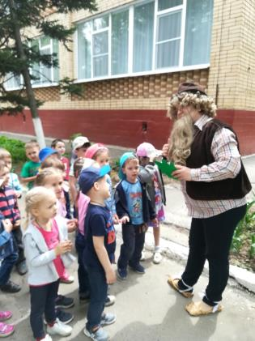
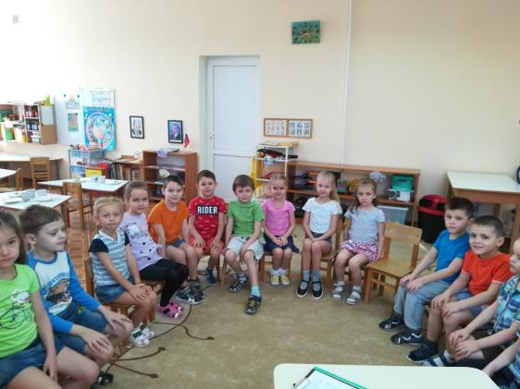
В настоящее время проблема загрязнения является не просто трудностью, это уже экологическая катастрофа глобального характера, которую необходимо срочно решать. Будущее планеты будет в руках наших детей. Чем раньше мы научим детей переработке мусора, тем быстрее они смогут изменить свои привычки.

Slide 3
Задумайтесь!!! Ежегодно мы производим более 2 миллиардов тонн мусора. Поэтому давайте сортировать его ради будущего! Знаете ли вы, что многие виды мусора разлагаются очень медленно ?

Slide 4
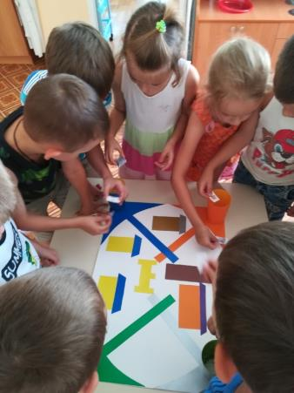
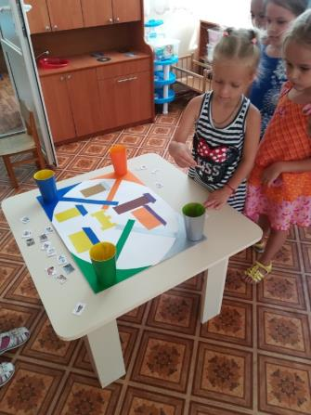
Самый экологичный способ избавления от мусора- это его вторичная переработка. Поэтому мы рассказываем детям, почему важно научиться сортировать мусор и сдавать его на переработку в пункты приема вторсырья.

Slide 5
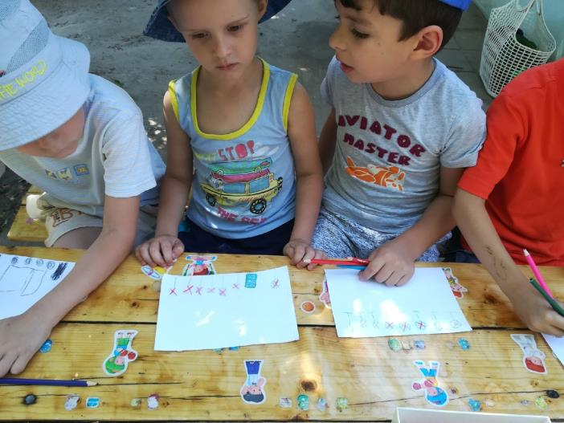
Вместе с ребятами придумываем правила и плакаты, которые люди должны выполнять, чтобы планета оставалась чистой.

Slide 6
Наши правила, которые дети придумали для себя и окружающих в надежде на то, что соблюдая их планета станет чище.
1.Бросайте мусор только в контейнеры;
2.В поход по магазинам захватите с собой хозяйственную сумку;
3.Старайтесь покупать моющие средства, не содержащие вредные вещества;
4.Не выбрасывайте мусор в раковины и туалеты;
5.По возможности покупайте напитки в стеклянных бутылках;
7. Старайтесь избегать покупки одноразовых предметов.

Slide 7
Спасти Землю от мусора, а значит и самих себя, поможет наша любовь к планете, ответственность за все, что происходит вокруг нас.
Не бросайте никогда корки, шкурки, палки!
Быстро наши города превратятся в свалки.
Если мусорить сейчас, то довольно скоро
Могут вырасти у нас мусорные горы…
Но когда летать начнут в школу на ракете,
Пострашней произойдут беды на планете.
Как пойдут швырять вверху в космос из ракеты:
Банки, склянки, шелуху, рваные пакеты.
Вот тогда не полетят в Новый год снежинки,
А посыплются как град - старые ботинки!
А когда дожди пойдут из пустых бутылок,
На прогулку не ходи: береги затылок!
Что же вырастет в саду или в огороде?
Как пойдёт круговорот мусора в природе?
И хотя мы в школьный класс не летим в ракете,
Лучше мусорить сейчас отвыкайте, дети!

Slide 8
Спасибо за внимание!

